Slide 1
容错计算
fault-tolerant computing

Slide 2
目录
CONTENTS
01
概念及原理
Concept and principle
02
技术及方法
methods and applications
03
实例及实践研究
Research findings
04
发展前景
Development prospect

Slide 3
容错计算（Fault-Tolerant Computing）
容错计算，就是在系统存在故障的情况下，仍能正确地执行给定的算法。为了实现这一点，必须使系统具有故障检测与诊断、功能切换与系统重组(reconfigu-ration)、系统恢复与重新运行、系统的重构(reintegration)与可扩展等功能，而且这些功能不能影响系统的正常运行或至少不能使系统的性能下降到不能容忍的程度。

Slide 4
容错技术与避错技术的异同
①容错技术和避错技术都是提高计算机可靠性的技术，但是容错技术和避错技术略有不同。
②类比：死锁避免算法和死锁检测算法，系统级软件中体现出的避错技术和容错技术
③避错技术：提前预知错误，设计算法避免错误的发生
容错技术：对于可能出现的错误，设计算法来进行应对
④避错(Fault-avoidance)：完美系统
容错(Fault-Tolerant)：容忍错误系统——多倍冗余与表决，自身纠错能力

Slide 5
为什么计算机需要容错技术
数字计算系统已经走进寻常百姓的生活，但是其中的计算系统的故障和错误对人们生活的影响也更大，更深远。而容错计算的概念是直接提高数字系统的可靠性和可信性的最重要的理念之一。

Slide 6
为什么计算机需要容错技术
对待故障可以有两种做法，一种是预防故障发生，另一种是容许故障发生，也就是容错。预防故障发生的做法，是要在系统正式使用之前，尽可能地吧故障消灭掉，使得系统在正式使系统在正式投入使用后争取不发生故障。但这不可能绝对地做到，因为即使各个部件加工得再讲究，筛选得再仔细，也不可能保证绝对不会发生故障。只有采取容许故障发生，设法使系统具有容错能力的做法，才能保证系统的高可靠性。

Slide 7
容错的意义
提高系统可靠性和可用性
提高用户对产品的信心（飞机在飞行过程中机翼掉下来一只，或者发动机起火一个）

Slide 8
容错的概念
系统在错误发生的情境下仍然可以最大限度地保持正常工作的能力
Fault tolerance is a major concern to guarantee availability and reliability of critical services as well as application execution. In order to minimize failure impact on the system and application execution, failures should be anticipated and proactively handled. Fault tolerance techniques are used to predict these failures and take an appropriate action before failures actually occur.

Slide 9
容错计算之故障收集、分析与排序
“前事不忘，后事之师”，人们已经积累了丰富的成功经验和失败的教训，这些都是我们最宝贵的财富
“他山之后，可以攻玉”，建立一个广泛的缺陷和故障大数据系统具有重要的意义

Slide 10
容错计算之故障收集、分析与排序
① 与相同组件中的故障检测相互干扰. 例如，由于汽车四轮的容错性，当某个轮胎被扎破之后，驾驶员不一定能够明显感觉到。所以，解决办法一般是配一个独立的自动检测系统，该系统检测到气压下降就通知驾驶员。取而代之的是人工故障检测系统，即每停一站，由人工来检查所有轮胎情况。
② 与其他组件中的故障检测相互干扰. 另一种情况就是在一个组件中的容错机制干扰另一个组件中的容错，例如，组件B接受组件A的输出，组件B发生故障时可能隐藏组件A的问题，即可能是组件A的问题传导过来，而B其实没有问题，却启动了B的容错系统。
③ 降低了故障修正的优先级. 即使操作员发现了错误，在一个具有容错能力的系统中，及时修正这个错误显得不是十分重要。如果错误得不到及时修正，这会最终导致系统失效，因为容错系统可能最终也会失效或者所有的冗余构件也会最终都失效。
④容错系统测试困难. 对于某些关键的容错系统，如核反应堆，很难测试备份组件是否正常工作。
⑤ 容错系统成本. 容错组件和冗余组件都会增加成本，这里成本可以是纯经济因素，或者是重量或规模等其他度量方式。载人飞船具有很多冗余构件和容错件，因此重量比无人系统重很多，因为无人系统不需要同样级别的安全。
⑥ 次级构件的影响. 容错设计允许使用次级组件，这有可能使得系统无法操作，这种做法虽然可以降低成本，但次级组件使用多了以后，系统的可靠性会受影响，有时甚至还不如非容错系统。

Slide 11
容错设计
进行容错设计，需要综合研究和考虑以下几个方面的因素：
①这个组件是否非常重要？例如，在一个汽车里，收音机就不需要容错，因为收音机对汽车而言并不十分重要。
②组件发生故障的可能性有多大？例如，汽车的传动轴不大可能会坏，所以就不需要容错。
③容错的成本是否很昂贵？例如，给汽车安装一个冗余的引擎，无论从经济角度，还是从重量和空间角度，都是非常昂贵的。

Slide 12
容错设计
容错系统设计我们主要从以下接个基本特征需求入手，展开系统深入的研究：
①没有单点故障–如果系统经历一个故障，它必须能够在修理过程中持续可用，而不会被中断。硬件容错通常只需要将坏的部件更换一下就可以了（称之为热插拔），这种系统使用单备份技术称之为单点容错。单点容错系统需要MTBF（mean time between failures）要足够长，使得操作员有充分时间在更换的部件再次坏之前，将坏部件修理好。
②故障组件隔离–当错误发生时，系统必须能够隔离出错误组件，这需要加入精心设计的用于故障隔离的故障检测机制。故障恢复需要清晰地分类故障组件，一般分类都是根据故障发生的地点，原因，持续时间和影响。
③防止错误传播的故障控制– 一些错误可以在系统中传播而最终导致系统失效，一个例子就是恶意发射器可以替换系统的合法通信而最终导致整个系统失效。防火墙或者其他防范机制是隔离恶意发射器或者失效组件的有效方法。
④可逆回归模式的可用性 - 当系统出现故障时，可以回归到原来正常工作时的模式。数据格式也可以设计为温和地退化，例如HTML是设计为向前兼容的，浏览器可以忽略一些不理解的HTML元素，而保证HTML文档可用。
另外，容错系统典型地依赖于冗余这个概念，冗余从三个方面解决了容错的基本特征:
  ①同步复制: 提供同样系统或子系统的多个实例，并行地给这些实例系统提交任务或请求，在仲裁的基础上选择正确结果；
  ②冗余: 提供多个相同系统的备份，在该系统发生错误的时候切换到其他备份系统运行 (故障迁移)。 独立磁盘冗余阵列（RAID）就是利用数据冗余的容错存储装置；
  ③多样性: 提供同样的规格说明的不同实现，使用这些不同实现处理在某个实现上可能发生的错误。

Slide 13
容错的概念-2
如果一个系统的程序在出现逻辑故障的情况下仍能被正确执行, 那么我们称这个系统是容错的。
相应地, 定义与分析容错计算机系统的各种技术称为容错技术。
有关计算机容错技术的各种理论与实际应用的研究已发展成为计算机科学的一个重要分支, 称为容错计算。

Slide 14
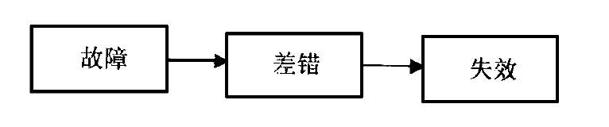
计算机系统失效的原因
故障是系统中某个硬件中存在的物理缺陷设计制造的不完或软件内隐含的瑕点。
差错是系统中由于故障在特定条件下的暴露而引起的信息或状态的不正确。
失效指系统未能正确提供所期望的服务。
这三个概念之间是分层次且有因果关系的：故障导致差错,差错进而导致系统失效。

Slide 15
故障的分类
规范错误：包括不正确的算法、结构、软硬件设计规范等。
实现错误：实现是把软、硬件规范转化为物理的硬件与实际的软件的过程，这个过程中可能会因为低劣的设计、元器件选择或软件编码而引入各种故障。
元器件缺陷：制造中的不完善、偶然的设备问题及元器件老化。
外界干扰：如辐射与电磁干扰、人为或自然破坏、操作失误以及恶劣环境等。

Slide 16
容错计算的基本途径
故障检测，指识别出一个故障已经发生的过程。故障检测是任何故障恢复措施所必须的前提。
故障定位，指确定一个故障所发生的位置的过程。只有故障被定位后,才能采取适当的故障恢复措施。
故障包容，指把已发生的故障隔离开以防止它的影响在系统中传播的过程。
故障恢复，指故障发生后通过系统重构而使系统维持正常操作或恢复到正常操作的过程。

Slide 17
故障屏蔽与系统重构
故障屏蔽技术是把系统中所发生的故障“隐藏”起来以实现系统的容错，原理为切断“故障→差错”的因果链。
系统重构技术的原理是切断“差错→失效” 的因果链以防止所发生的差错导致系统失效，它首先要求做到故障检测，然后做到故障定位， 最后实现系统的故障恢复。
故障屏蔽与系统重构是实现容错的两种最基本的途径,而它们都是建立在资源冗余的基础上的。

Slide 18
冗余简单地说，就是超出系统正常运行所需之外的附加信息、资源或时间。冗余的具体方式有四种:硬件冗余、软件冗余、信息冗余和时间冗余。
硬件冗余是为检测或容忍故障而对额外硬件的附加。
软件冗余可以实现许多故障检测及容错功能, 这样就可以让相应的硬件冗余降为最低。主要的软件冗余技术是一致性检测、能力检测和软件重复。
信息冗余是通过在数据中附加冗余的信息以达到故障检测、故障屏蔽或容错的目的, 如奇偶校验码、校验和(Checksums)、循环码、汉明纠错码、伯格码等检错码或纠错码。
时间冗余基本思想是重复执行相应的计算以实现检错与容错，可被分为指令重执及程序卷回两种。

Slide 19


容错计算必要性
我们经常会知道将在一些特殊应用场合，如航空航天、国防军事、核能电力、工业化工、卫生医疗急救等关键部门，一次计算机系统错误的发生就可能导致不可挽回的巨大损失，在这些关键系统的设计中必须采用大量的容错技术来保证运行中突发的计算机错误不会导致整个系统的失效。
所以如果没有良好的容错计算技术，后果不堪设想！

Slide 20
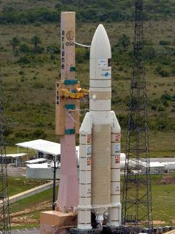
航空航天——阿丽亚娜5型火箭事故
1996年6月4日，阿丽亚娜(Arian e)5型火箭在法属圭亚那库鲁航天中心首次发射。当火箭离开发射台升空30秒时，距地面约40000米,天空中传来两声巨大的爆炸声并出现一团桔黄色的巨大火球，火箭碎块带着火星撒落约两公里的地面上。4颗太阳风观察卫星一同化为灰烬。这是世界航天史上又一大悲剧。
阿丽亚娜5型火箭

Slide 21
与我们生活相关的容错计算实例
日益庞大的网络的信息流通
1
淘宝京东双十一购买准确性
个人财产的保护
2
没有容错，你可能一夜变成亿万富翁，也可能一贫如洗
随身携带的计算设备
3
计算机的日常蓝屏、手机的自动关机

Slide 22
容错计算技术

Slide 23
计算机硬件错误和冗余手段
计算机硬件错误可分为永久性错误(permanent fault)、瞬态错误(transient fault)和间歇性错误(intermittent fault)。
永久性错误：一般由硬件老化、电路短路等原因产生
间歇性错误：处于永久性错误和瞬态错误之间，瞬态错误的发生频率超过阈值范围
瞬态错误：在未来元器件继续高度集成的发展趋势下以几何级数的速度增长
冗余的系统不一定是容错的，但容错的系统一定是存在冗余的。
冗余方法在容错策略中被广泛用来探测、诊断并恢复系统运行时发生的错误。按冗余资源的形式不同，可以将冗余方法分为硬件冗余、信息冗余、时间冗余、线程冗余等

Slide 24
硬件错误的容错方法——冗余
硬件冗余
信息冗余
时间冗余
硬件线程冗余
土豪待遇
验算师
自己验算
自己更快验算

Slide 25
硬件冗余
硬件冗余：
买，买，买！有钱任性随便造！
它是通过提供多份完全一样的硬件，并通过相应的技术设备用件时刻处于待命状态，发现相应部件失效后立即接替原来的部件继续工作，使得保持恒久不间断的运作。它是提供系统可用性的一个重要手段。
冗余程度不同可以分为：
①部分冗余和②完全系统冗余
完全系统冗余按照工作方式不同可分为①冷备、②温备、③热备和④双工4 种工作方式
硬件冗余方法作为被研究最多、成本最高、提升系统可靠性最有效的方法之一被广泛采纳

Slide 26
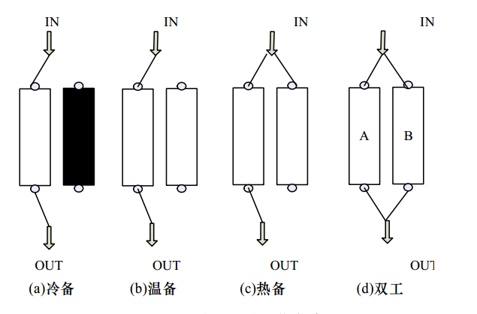
四种不同的硬件冗余——双系统为例
冷备
1
未加电的备份机自动启用接替工作，修复工作机故障并变成备用机
温备
2
双机同时加电，温备机自动启用接替工作，修复工作机故障并变成温备机
3
热备
双机同时加电，且均处于工作状态，热备机的处理结果不输出，故障时更改值班机，切换结果，修复工作机变成热备
4
双工
双机同时加电和工作，处理结果同时输出，进行比较一致后输出

Slide 27
信息冗余
概念：信息冗余即在原始数据中附加若干位的冗余信息以达到故障检测或故障恢复等目标的容错技术
手段：检错编码与纠错编码 2 种
具有代表性的信息冗余编码方法
①奇偶校验码 Parity
②循环冗余校验码 CRC
③海明码及它们的扩展改进版本
④ 还有较近期的RED-FEC Mechanism、ABFT、 check-sum EDAC等。

Slide 28
信息冗余编码
奇偶校验码
信息冗余技术相比其他容错策略有其独特的优势。
代价小：仅需要少量额外的存储字节和计算开销或少量的额外编码电路即可，与大规模的系统硬件冗余相比开销要小得多。
速度快：冗余信息一般同数据同在一个时间片处理，检错、纠错动作在处理数据时并行完成避免了错误恢复操作带来的延迟
1
增加一位信息位表示前所有bit位1的个数，1代表单数，0代表双数
最基本的校验手法，缺点只能检验奇数bit差错
循环冗余校验码（CRC）
2
假设要发送的信息用多项式C(X)表示，将C(x)左移R位（可表示成C(x)*2^R），这样C(x)的右边就会空出R位，这就是校验码的位置。用C(x)*2^R除以生成多项式G(x)得到的余数就是校验码。
海明码
3
（1）将有效信息按某种规律分成若干组，每组安排一个校验位通过异或运算进行校验。得出详细的校验码（2）在接收端相同通过异或运算看各组校验结果是否正确，并观察出错的校校组。或者多个出错的校验组的共同校验位。得出详细的出错比特位对错误位取反来将其纠正

Slide 29
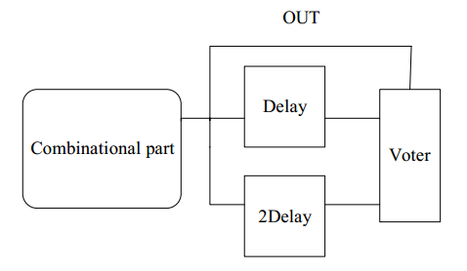
时间冗余
(1)Re-execution of the task on the Same Hardware(RSHW)，即在同一硬件上对同一数据在不同时间片执行同一指令集；
(2)使用数据延迟设备及表决电路结合，将一次数据处理的输出结果通过设置不同的延迟大小而复制成多个版本并在表决器处进行比较，结构如右图所示。
注意事项：时间冗余容错技术的关键问题在于延迟时间 Tdelay 大小的选择，即如果延迟时间选择过大则造成时间开销增大，从而失去了使用容错方法来避免发生过大延迟的意义；若延迟时间选择过小且小于单粒子翻转 Single Event Upsets(SEUs)的一个脉冲宽度则表决器的输入的大部分可能是错误信息，从而达不到容错的目的。

Slide 30
硬件线程冗余
基本思想：在并行多线程平台上将主线程复制成多份并同时运行，最终比较运行结果来屏蔽 SEUs 错误。
主流方法：①有冗余多线程 RMT(Redundant Multi-Threading)用于 SMT 处理器实现容错，②基于 CMP 的容错称为芯片级冗余多线程(Chip level Redundant Threading, CRT)，③基于微线程的粗粒度超标量容错结构MTB (Microthread Based coarse grained superscalar architecture)
缺点：由于线程之间互相独立执行，关键资源的竞争将可能导致死锁或线程不同步而带来的巨大的延迟。
优点：线程冗余方法所需要的硬件成本较低，主要依靠的运行平台SMT或是CMP正在趋于市场化，且由于冗余单位小使得发现恢复错误及时、迅速，有很好的实时性
总结：真正线程级容错是一种有前途的、可行的和高效的硬件容错解决方案

Slide 31
软件容错方法
分析一个计算机系统的可靠性，必须要考虑其软件的可靠性因素
软件的失效率往往会被忽视，但人为的软件设计错误在软件整个生命周期中都一直存在，这一点已经得到证明。
必须提高软件容错能力！
软件容错过程：错误检测、破坏估计和错误恢复
故障的恢复策略一般有 2 种：前向恢复和后向恢复。
所谓前向恢复是指使当前的计算继续下去，把系统恢复成连贯的正确状态，弥补当前状态的不连贯情况，所谓后向恢复是指系统恢复到前一个正确状态，继续执行。

Slide 32
软件容错方法
软件容错技术 ：
①软件多样性方法(前向恢复)
②恢复块方法(后向恢复)
③防卫式程序设计方法(新的方式)
除此以外，提高软件容错能力亦可以从计算机平台环境、软件工程和构造异常处理模块等不同方面达到。

Slide 33
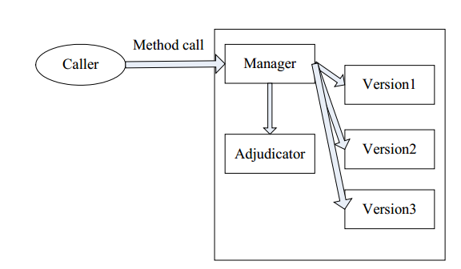
N-version programming 方法
概念：N 版本软件容错方法的基本思想是各个版本软件由不同的团队独立设计，使用不同的方法，不同的设计语言，不同的开发环境和工具来实现，目的是减少各个版本软件在表决点上出现相关错误的概率。
设计原则：
(1)总体设计相同，避免错误恢复的全局回滚；
(2)多样化模块之间统一接口；
(3)多样性封装，即模块内部多样性对外不可见；
(4)保证各个版本软件设计独立性
每当有方法调用请求到达管理器处，管理模块将此次请求分别发送对应于各个版本软件的相应模块，由于完成同一功能的各个版本软件内部实现机制互相独立可能导致运行时间不一致，则当所有运行结果到达表决点完成错误判定和结果输出。

Slide 34
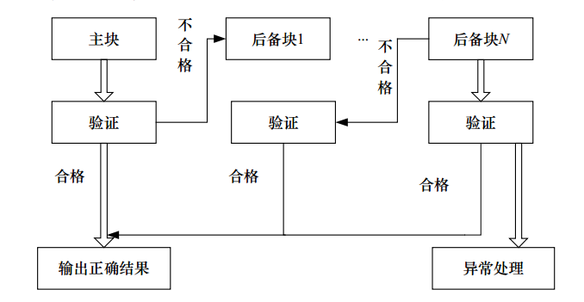
恢复块方法
概念：恢复块方法采用后向恢复策略。它提供具有相同功能的主块和几个后备块，主块首先投入运行，结束后进行验收测试，若没有通过验收测试，系统经现场恢复后由一后备块运行，重复直到耗尽所有的后备块，或者某个程序故障行为超出了预料，导致不可恢复的后果。
设计原则：
（1）主块和后备块之间的独立性
（2）验收测试程序的正确性
参考答案错误，不能验证自己答案正确性

Slide 35
防卫式程序设计方法（Defensive Programming-DP）
防卫式程序设计是一种不采用任何一种传统的容错技术就能实现软件容错的方法，对于程序中存在的错误和不一致性，防卫式程序设计的基本思想是通过在程序中包含错误检查代码和错误恢复代码，使得一旦错误发生，程序能撤消错误状态，恢复到一个已知的正确状态中去。其实现策略包括错误检测、破坏估计和错误恢复 3 个方面。

Slide 36
DP的容错措施
错误检测——插入断言法
  在程序插入状态断言，即包含状态变量的逻辑谓词，将这些断言插入到一些重要变量的赋值操作前后，使可能导致错误的赋值，在变量状态的改变之前被检测出来。
  例如：assert
破坏估计——破坏指示器
  破坏估计的任务是指，在变量可能已经遭到破坏的情况下，判断破坏是否已经发生，以及状态空间的哪些部分受到了破坏影响。
错误恢复——各尽其能
恢复过程由进程的设计者进行的设计

Slide 37
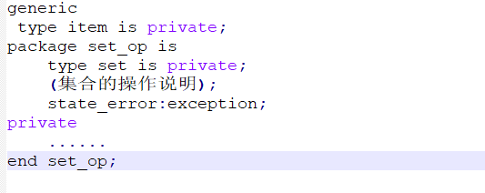
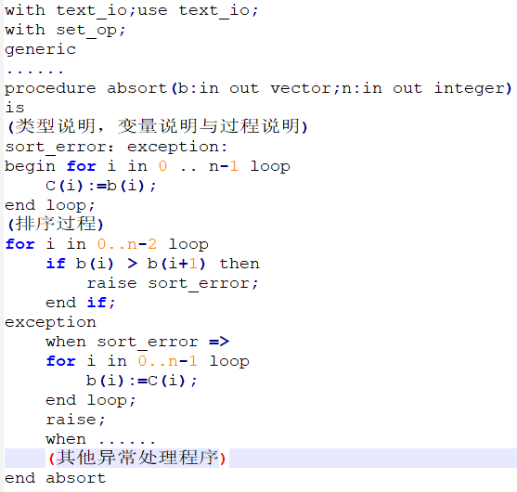
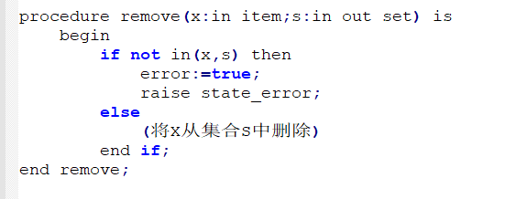
DP在程序设计中的一个实例——快排
程序包set_op的说明，告知能且仅能进行的一些操作，避免了执行非法操作
对SET的操作中，所有对集合状态进行改变的操作过程中都需要插入错误检查代码，如SET中删除一个元素的操作过程remove
为了保证排序结果的正确性，在排序过程中也要插入状态检查和恢复的处理代码

Slide 38
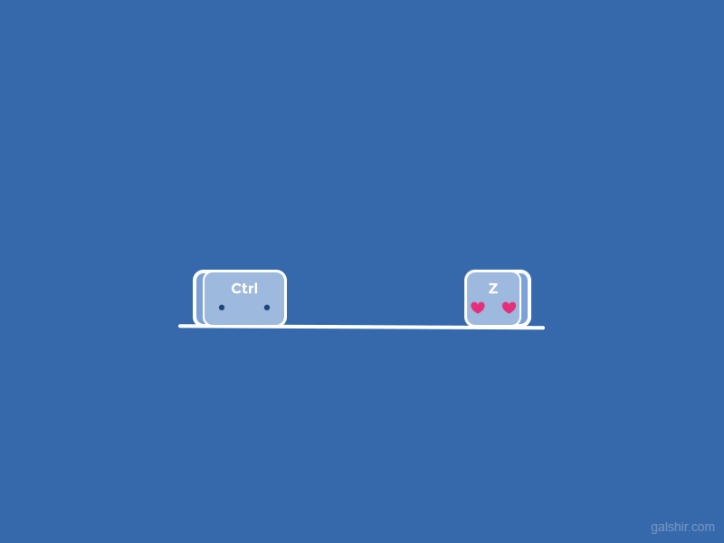
错误回卷恢复机制
①针对硬件错误、软件错误的容错方法其目标均为在系统运行发生错误时， 第一时间检测到错误信息、定位错误位置，并最大可能屏蔽错误信息输出，在不打断系统正常运行情况下或以最小延迟为代价保证系统依然正确输出
②无论是何种容错方法，他们的屏蔽错误能力都是有限的，这就需要另外的引入错误回卷恢复机制来保证系统在发生无法屏蔽的错误后在最小的延迟时间内回归到正常工作状态

Slide 39
错误回卷恢复方法
基于检查点的错误回卷恢复 checkpoint-based rollback recovery
1
不依赖 piecewise deterministic-PWD 假设
基于日志的错误回卷恢复 log-based rollback recovery
2
依赖于 piecewise deterministic-PWD 假设
注：
所谓 PWD 假设是指，假设所有由进程产生的非决定性事件都可以由一些决定性信息完全演绎，且这些决定性信息可以被记录在日志中。

Slide 40
基于检查点的错误回卷恢复——编程游戏
回卷恢复是提高分布式系统容错性能的重要后向恢复技术
核心思想：当进程正常运行时，将系统正常状态信息定期保存在一个稳定存储介质上(这个过程称作检查点，保存得到的文件称为检查点文件)，当发生故障时，就可以利用检查点文件将系统恢复到所保存的正常无错状态，而不需从头开始重新运行，从而降低损失的计算量
全局一致检查点：在全局检查点中，若某进程的检查点文件显示其已接收到一条消息，则必有相应进程的检查点文件显示对该消息的发送，故障恢复必须从一个全局一致检查点开始。
系统恢复策略的基本原则：将系统由非一致性的状态恢复到错误发生前的一致性状态

Slide 41
检查点的分类
检查点又分为协同检查点和非协同检查点两类。
非协同检查点允许每个进程自己有最大的自由度来决定何时来设置检查点
好处：每个进程都能在最方便的时候设置检查点，从而减小全局阻塞设置检查点模式带来的开销；
缺点是：有可能引发多米诺效应，导致大量有用计算丢失而使计算回到最初阶段(worst case)；非协同检查点模式可能会生成无用的检查点，并导致过期检查点资源回收机制出现异常。

Slide 42
基于日志的错误回卷恢复
概念：基于日志的错误回卷恢复(依赖于 piecewise deterministic-PWD 假设)在判断错误发生后使用此错误之前最近的检查点和日志信息完全重新演绎指令执行过程。
适用场景：基于日志的错误回卷恢复方法特别适用于频繁与外界交互且外界操作不可撤销的应用场合(比如自动提款机已经支付出的钱或者打印机已经打印出的字符等均为不可逆操作)，其原因在于信息在交付外界设备执行之前可以由日志记录的决定性信息将处理过程重复演绎并核查结果，保证了交付信息的一致性。

Slide 43
当下和未来

Slide 44
薄弱的研究点
硬件冗余容错方法：缺乏广泛适用的有效方法实现对复杂冗余系统的有效建模、管理和精确量化分析，特别是在各部件可靠度不一致的情况下，建模分析的理论问题尚未解决。硬件冗余实现成本大、功耗大、占用空间大等依然是需要解决的大难题。
信息冗余容错方法：绝大部分ECC算法对于处理连续位出错的能力非常有限，而占系统总错误比例非常大的瞬态错误所导致的内存错误通常就是多个连续位出错的情况。需要继续研究发展。
时间冗余容错方法：除了由时间换空间而带来的较大的延迟外，此类方法还存在对永久性错误( permanent error )不敏感的问题。
并行多线程冗余容错方法：冗余线程之间的同步、通信等问题，线程之间的系统资源合理分配避免死锁问题等目前都没有得到很好的解决，而且对于在单线程的处理器上引入真正的线程级机制实现容错的研究较少。

Slide 45
薄弱的研究点（续）
软件冗余方面：对于规模较小、数据处理过程较简单的小型软件很难体现 N-version programming 软件多样性的优势，而另一方面，如果程序规模过大、过于复杂，一般来说 N 版本软件的费用也会不菲。目前软件冗余技术的研究滞后。
恢复块方法：用来判断程序是否安全运行的测试模块的无错运行假设是整个系统设计的前提，这个假设本身就存在一定的问题。
防卫式程序设计方法：缺乏系统的理论依据，主要依靠程序员自身的经验是无法进行系统可靠性分析的。

Slide 46
工作重点
对于可靠性的定义：ISO9126 将软件的可靠性定义为“软件在特定的条件下，在特定的时间内，与维持其性能水平的能力有关的一组属性”，这组属性包括控制流结构、数据流结构、数据结构、内部重用度、耦合形式、内聚等影响软件可靠性的诸多因素。我们需要不仅可对每个属性单独进行分析，还应给出一个综合度量作为诸如可理解性、正确性、可维护性、可靠性、可测试性和实现容易度之类的各种概念的一个指示器。
建立广泛适用的模型：目前所有的数据模型所表现出的可靠性度量准确性差异很大，没有哪几个模型可以被认为在所有情况下都是可靠的。
防止一致的、关联的或相似的软件失效：构建专门针对冗余软件的可靠性测试模型，并可以对其可靠性和失效关联度进行定量分析。
自主研发可靠的操作系统：解决可信操作系统的自身完整性、环境适应性、主体客体行为可信问题以及冗余操作系统的关键实现技术也是下一步研究的重点

Slide 47
容错计算的未来
随着计算机系统规模的不断扩大，对系统可靠性要求的不断提高，容错技术将成为保证计算机系统稳定运行的关键技术。
理想的容错方案应该具有高可靠性，错误检测、错误恢复的低延迟性、性能的低损耗性以及成本低廉性的特点。
针对具体应用的不同可靠性要求来设计构建最大程度贴近理想状态的容错方案远比看上去要困难，需要不断的改进发展。

Slide 48
容错计算的应用
容错计算的应用可归纳为下面四大类：
长生命期应用
延期维护应用
高可用性应用
关键性计算应用

Slide 49
长生命期应用的最常见的例子为电信系统、无人宇宙飞船和人造卫星。电信系统的一般运行生命期为十年乃至几十年, 无人宇宙飞船和人造卫星由于其设计、建造及发射的费用十分高昂, 而发射后的维修费用更加昂贵或根本就不可能得到维修, 所以对它们容错性的设计有更高的要求。与其他应用不同的是,长生命期系统通常允许短暂的停机,只要系统最后能再次恢复运行。

Slide 50
延期维护应用主要出现在维护操作费用极高、不方便或难于执行的场合。太空站及无人值守电信设备(如远区微波设备)都属于这类应用, 这类应用中使用容错的主要目的是为了让维护工作可以推延到一个更为方便与经济的时间。

Slide 51
高可用性应用：
可用性正逐渐成为许多应用领域的一项重要参数, 银行及其它分时系统是高可用性应用很好的例子, 这些系统的用户要求在他们需要服务时系统能够有一个高的提供服务的概率。

Slide 52
关键性计算应用：比如飞机航行控制系统、火控系统及化学反应控制器等, 他们对人身安全、环境与设备保护起着关键作用, 这类系统中任何不正确的操作都有可能导致灾难性的后果。

Slide 53

容错计算学术会议
由中国计算机学会（CCF）主办CCF容错计算专业委员会和东南大学承办的第十七届全国容错计算学术会议于7月18日至20日在江苏省南京市江宁会展中心召开。来自中国科学院计算技术研究所等单位的420余名代表参加了这次会议，参会人数创会议新高。
代表了这个研究方向的重要程度，这个方向是计算机学会38个专委之一。

Slide 54



容错计算提升软件质量
开发者：容错计算技术的加入，提升了前期软件项目编写的全面性，且能使得开发者后期对于错误的维护等工作更加方便，提升开发的效率。
使用者：容错技术的加入，增加了应用程序的鲁棒性，给用户的反馈更加直接且快捷，提升了使用软件的舒适性，用户的淘汰机制下，可靠的软件会脱颖而出
社会：对于整个社会而言，容错技术的进步，维护了社会的稳定发展，越来越可靠的系统出现会使人类接受更智能化的生活，容错计算是与生活息息相关的，是未来的生活的可能性的保障。

